Slide 1
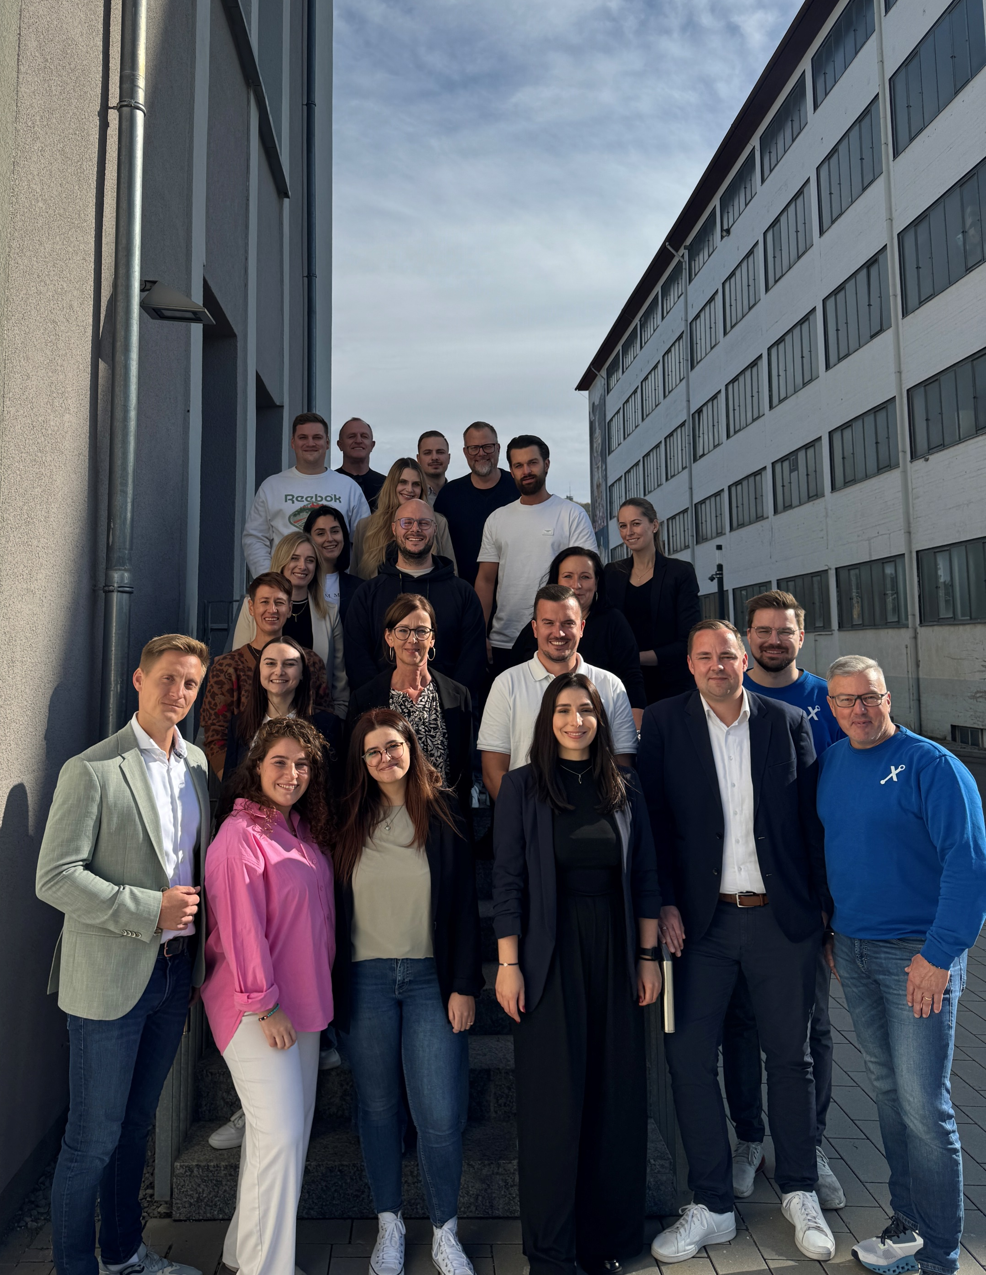
Ab 01.01.2025
DAS SIND WIR
Partnervertrieb

Slide 2


Mission.
Mehr Wow fürs Kundenerlebnis.

Slide 3
Euer Partnerservice.
Eure Key-Account-Manager:innen.
Unser Ziel ist es, dich durch den gesamten Onboarding-Prozess deiner Vermittler:innen zu führen, bis sie vollständig auf unserem BAUFINEX Marktplatz aktiv sind und ihre ersten Finanzierungsanträge einreichen können.
Wenn es darum geht, das Onboarding für den GenoBerater und GenoMakler zu starten, bist du bei uns an der richtigen Adresse. Wir sind deine erste Anlaufstelle für alle Fragen und Anliegen, die während dieses Prozesses auftauchen.
Aber das ist nicht alles: Egal ob es um Fragen zum Marktplatz, Änderungen an Bestandsdaten, Provisionen, Reportings oder technische Herausforderungen geht - wir sind hier, um dir zu helfen und sicherzustellen, dass du immer den Überblick behältst.
Wir sind deine Ansprechpartner:innen für alles rund um die Vertriebsstrategie im Plattformgeschäft. Das bedeutet, wir führen nicht nur regelmäßige Quartale und Jahresgespräche, sondern helfen auch dabei, die Ziele der Bank festzulegen und daraus konkrete Maßnahmen abzuleiten.
Wenn es darum geht, Entscheidungsträger von der Einführung der BAUFINEX Lösungen zu überzeugen – sei es beim Einstieg in das Plattformgeschäft oder der Implementierung von GenoBerater und GenoMakler – stehen wir dir zur Seite.
Zusätzlich bieten wir Unterstützung bei der Gestaltung der Vermittlerbetreuung und helfen dabei, neue Vertriebspartner:innen zu gewinnen oder bestehende Vertriebspartner zu aktivieren, sei es durch gemeinsame Veranstaltungen oder persönliche Gespräche, ganz gleich ob vor Ort oder digital.
Partner-Account-Manager:in.
Neu
Das perfekte Bindeglied zwischen Kundenberater:innen und Key-Account-Manager:innen.
Unser Ziel ist es, dich als Partnerbank in jeder Phase der Zusammenarbeit bestmöglich zu unterstützen und die Betreuung deiner Vertriebspartner noch erfolgreicher zu gestalten.
Von der Organisation regionaler Netzwerkveranstaltungen über die Koordination wichtiger Termine bis hin zu exklusiven Trainings für der Vertriebspartner:innen.
Wir aktivieren Vertriebspartner:innen, koordinieren gezielte Vertriebsmaßnahmen und stehen dir mit Baufinanzierungsexpertise zur Seite, damit Anfragen schnell und kompetent gelöst werden.

Slide 4

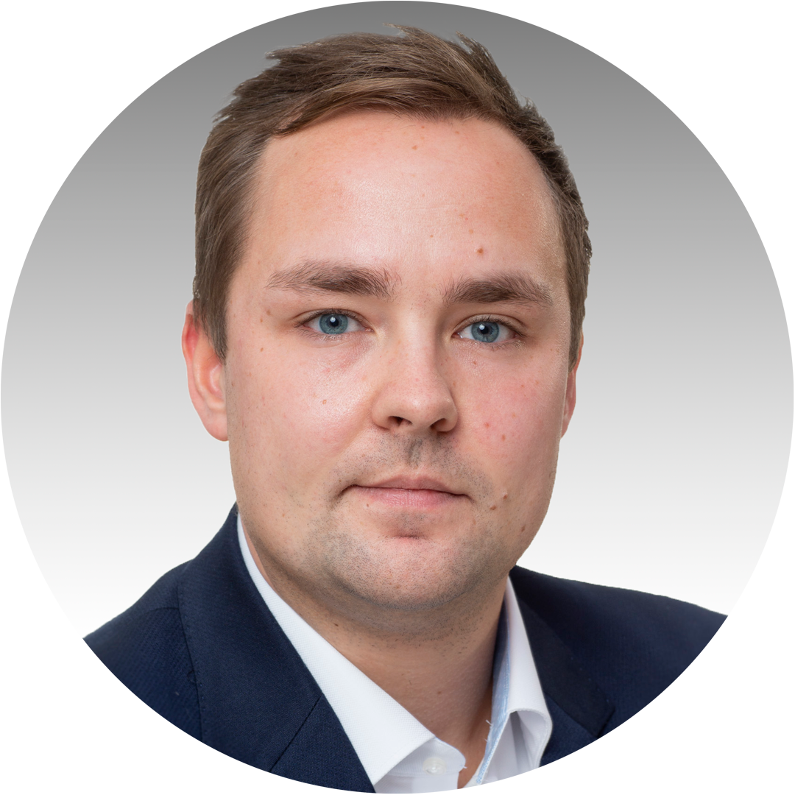
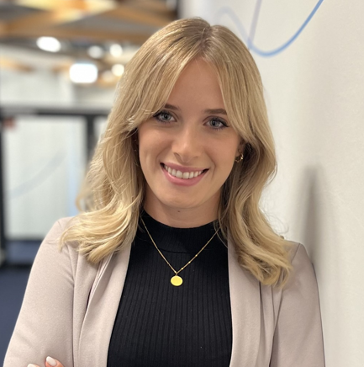
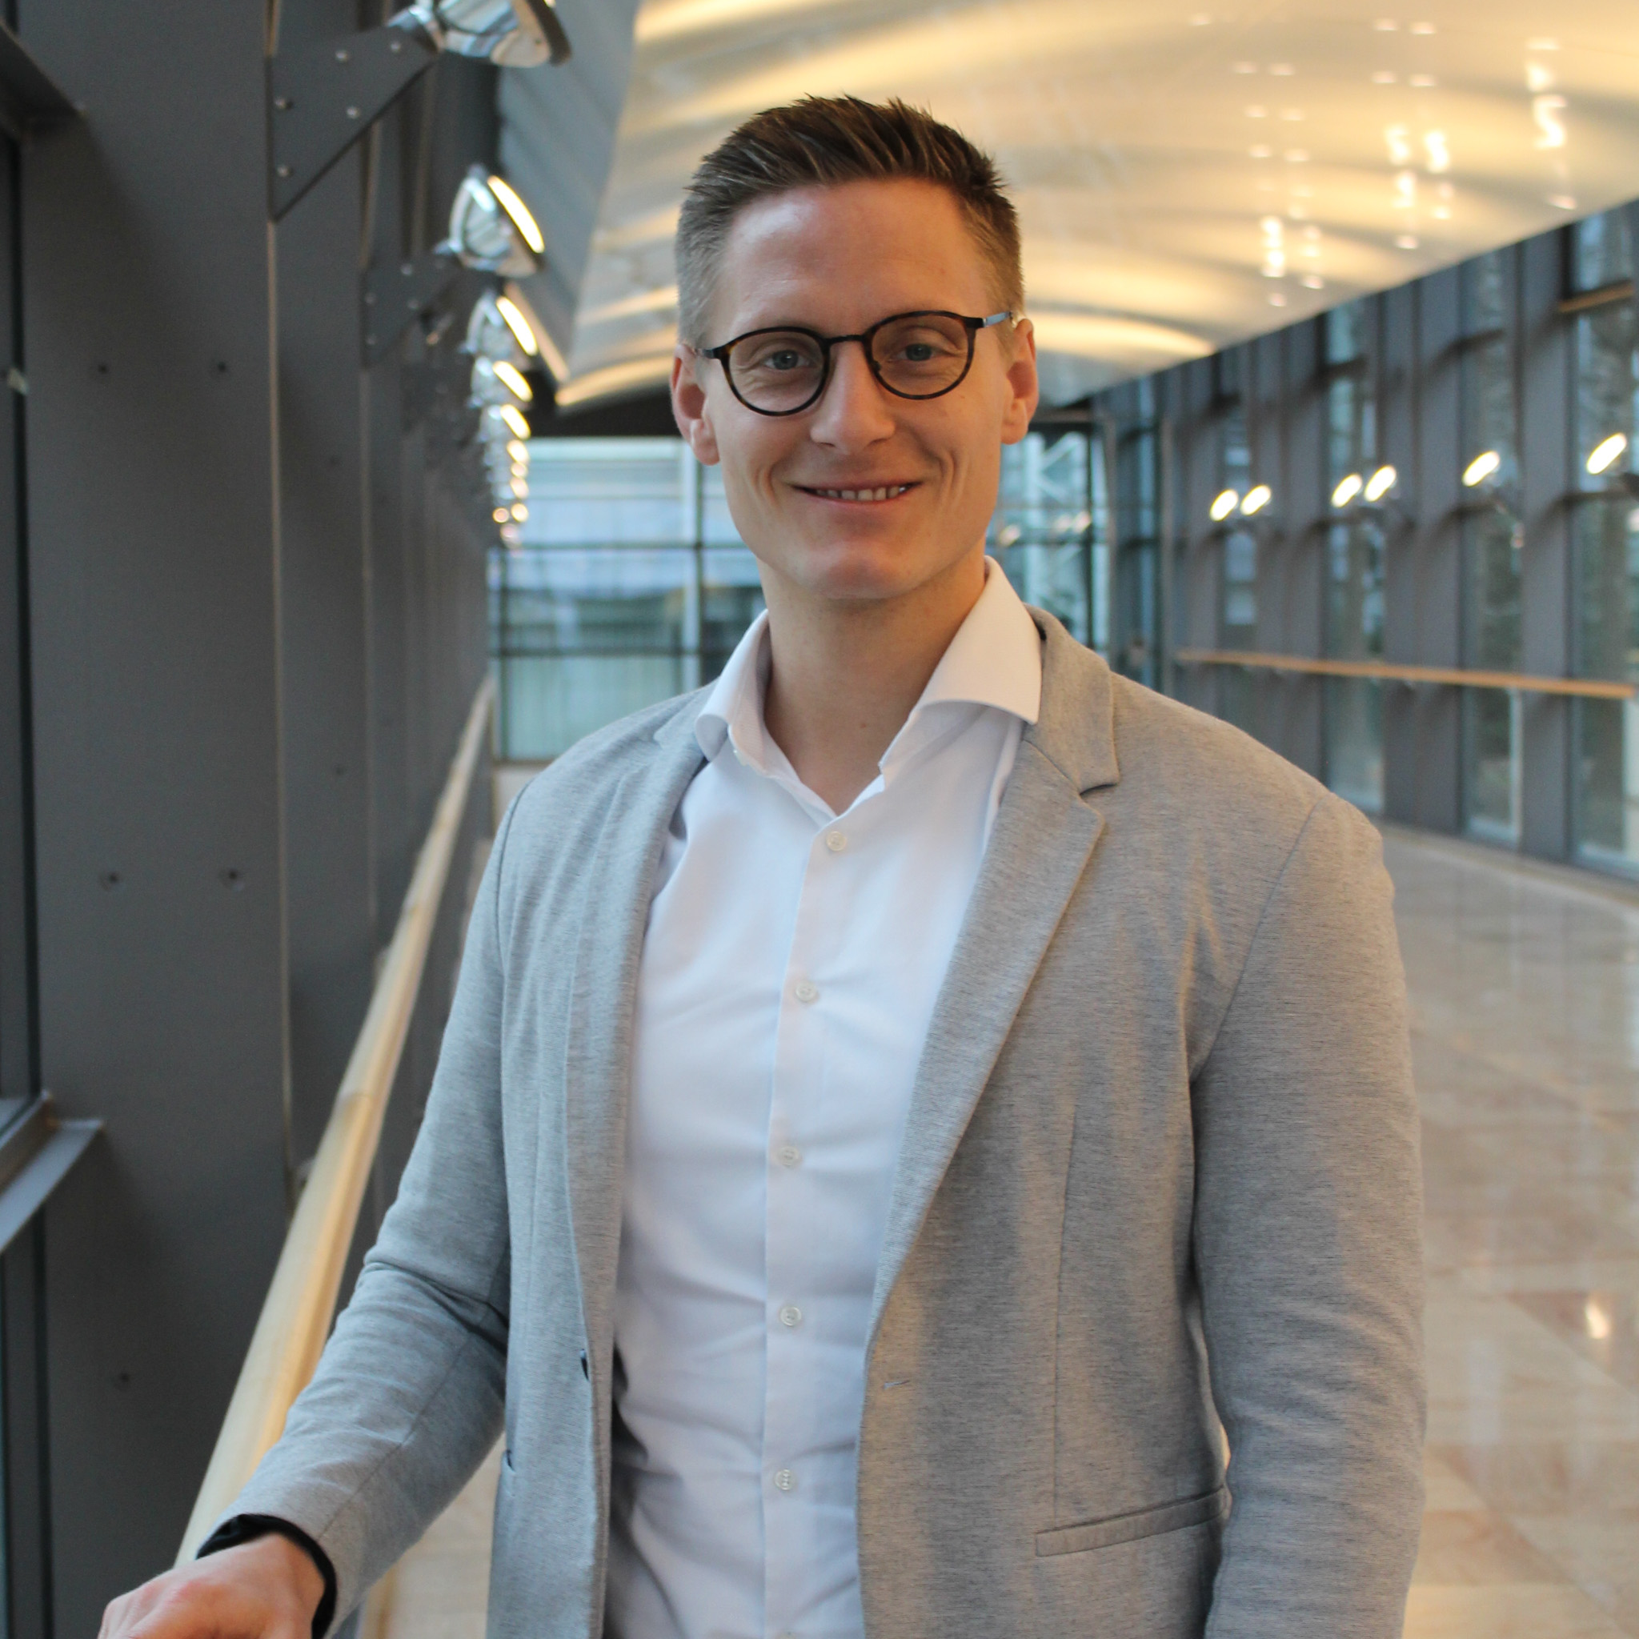
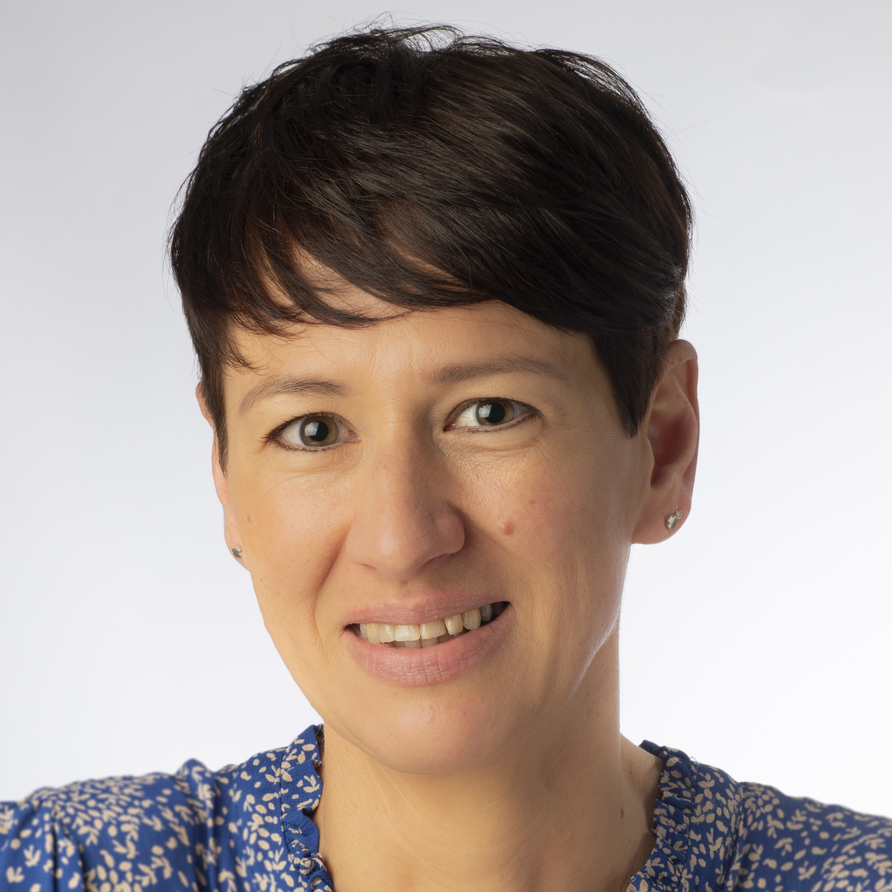
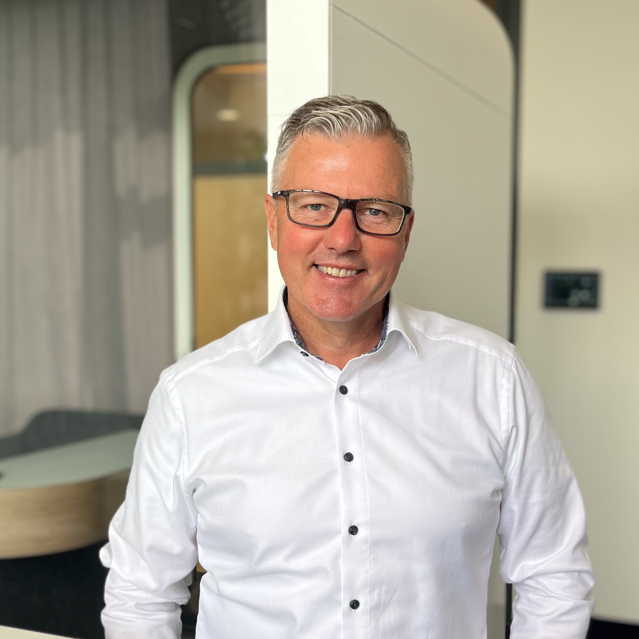
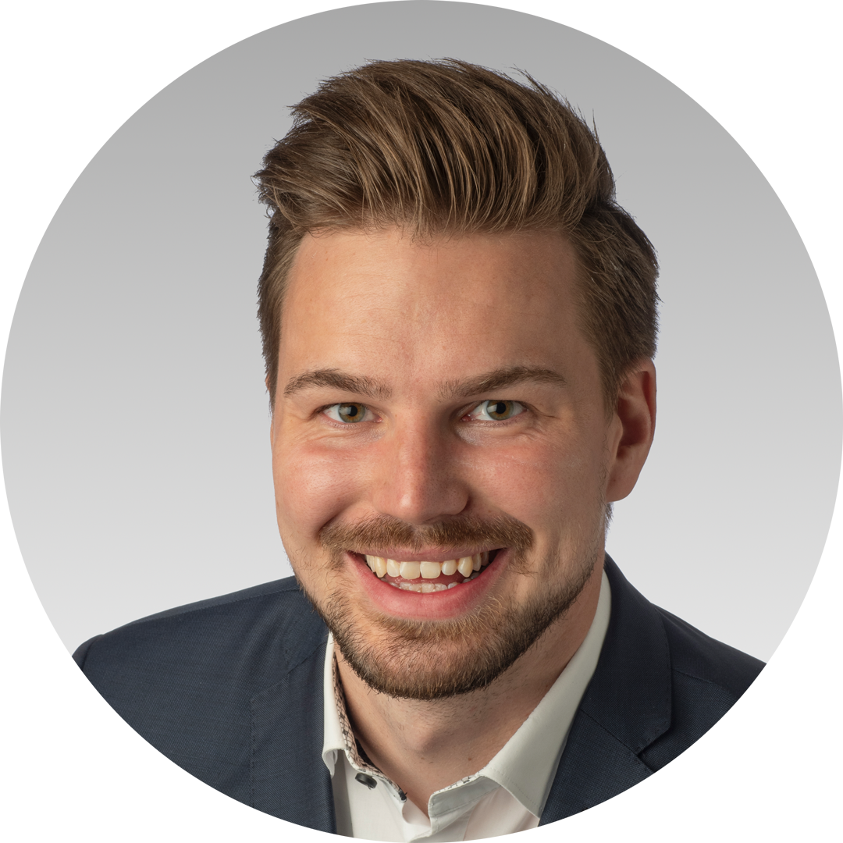
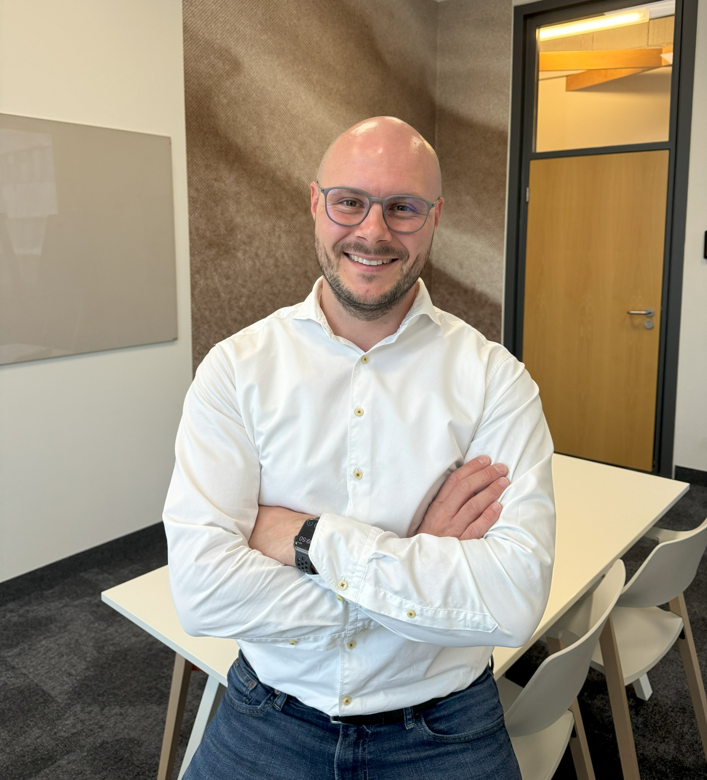
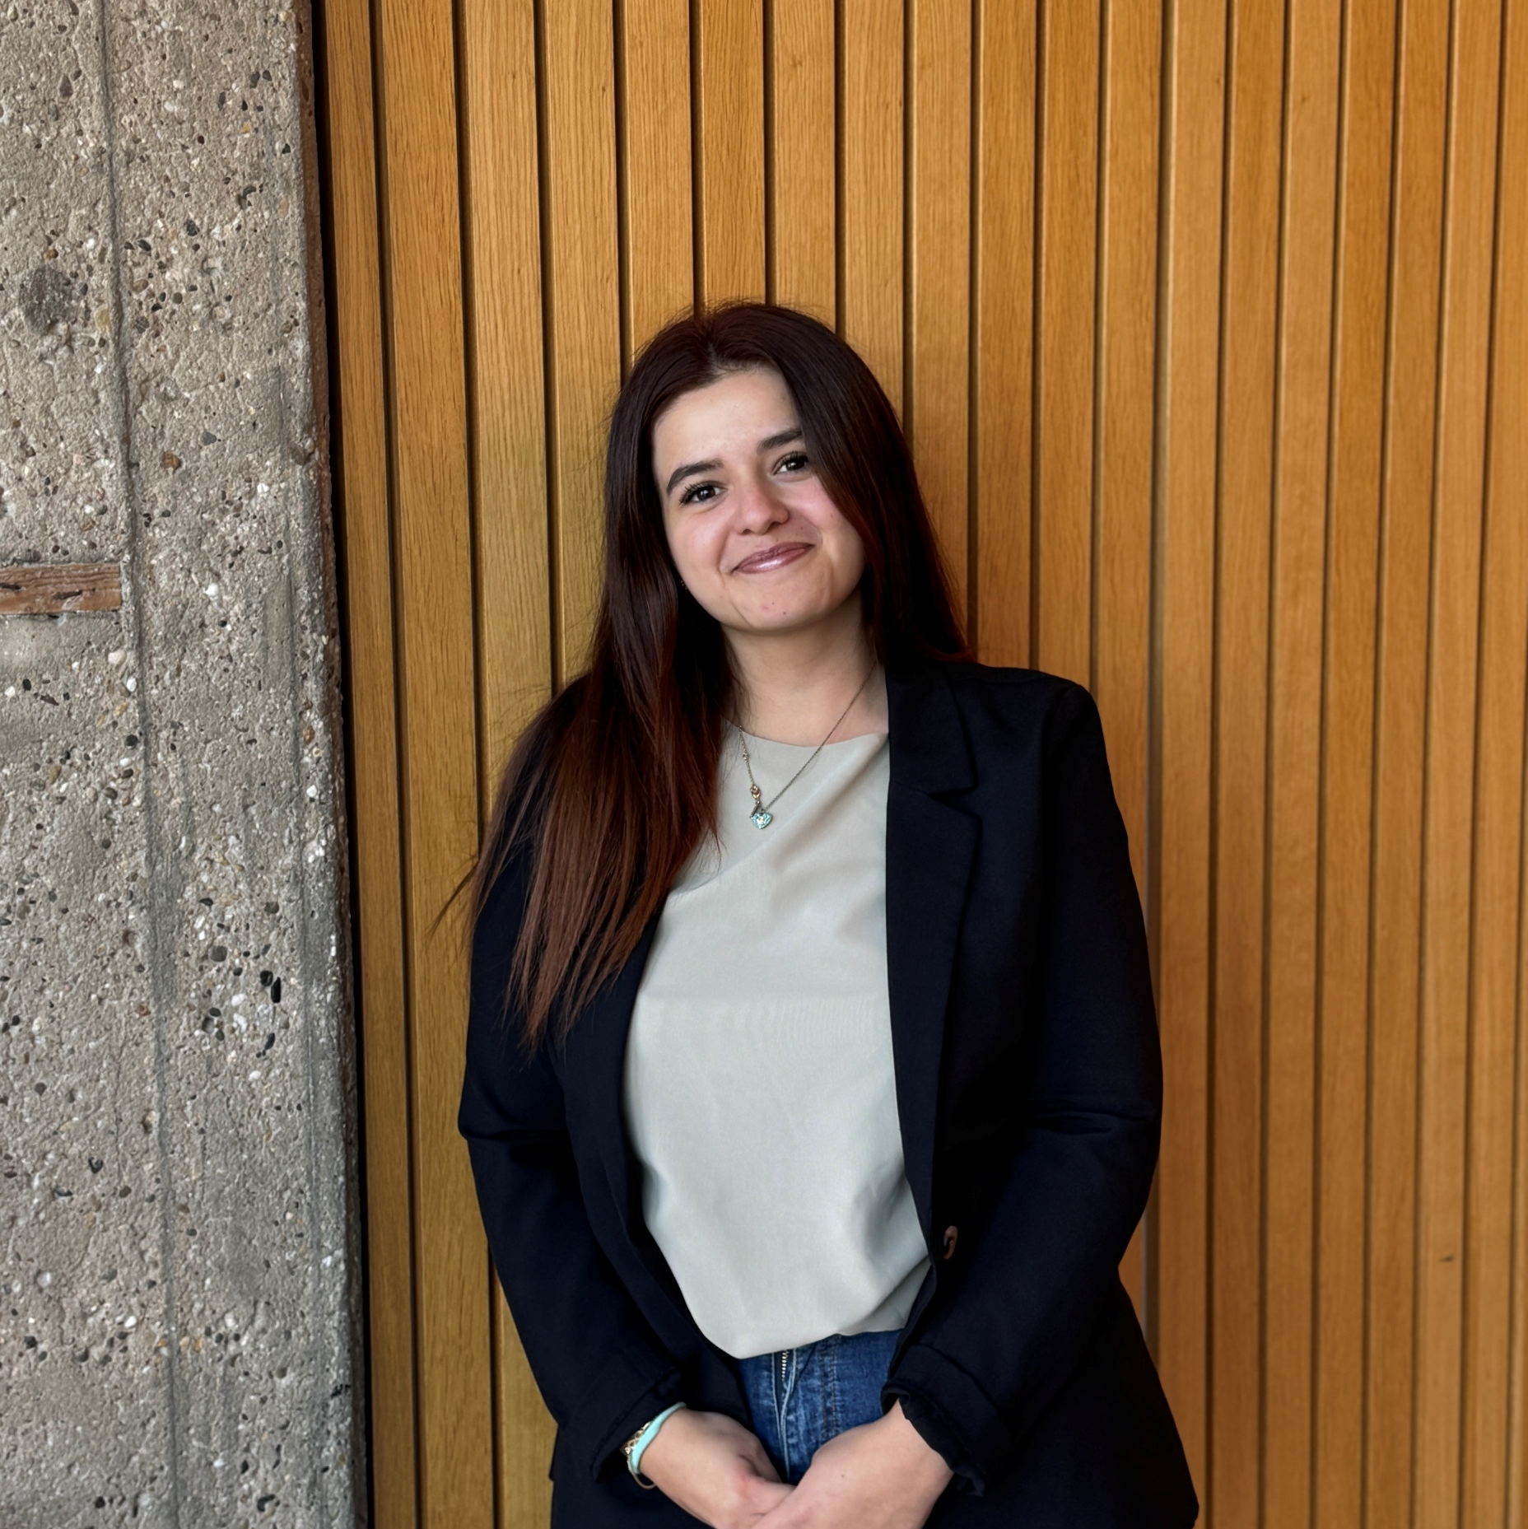
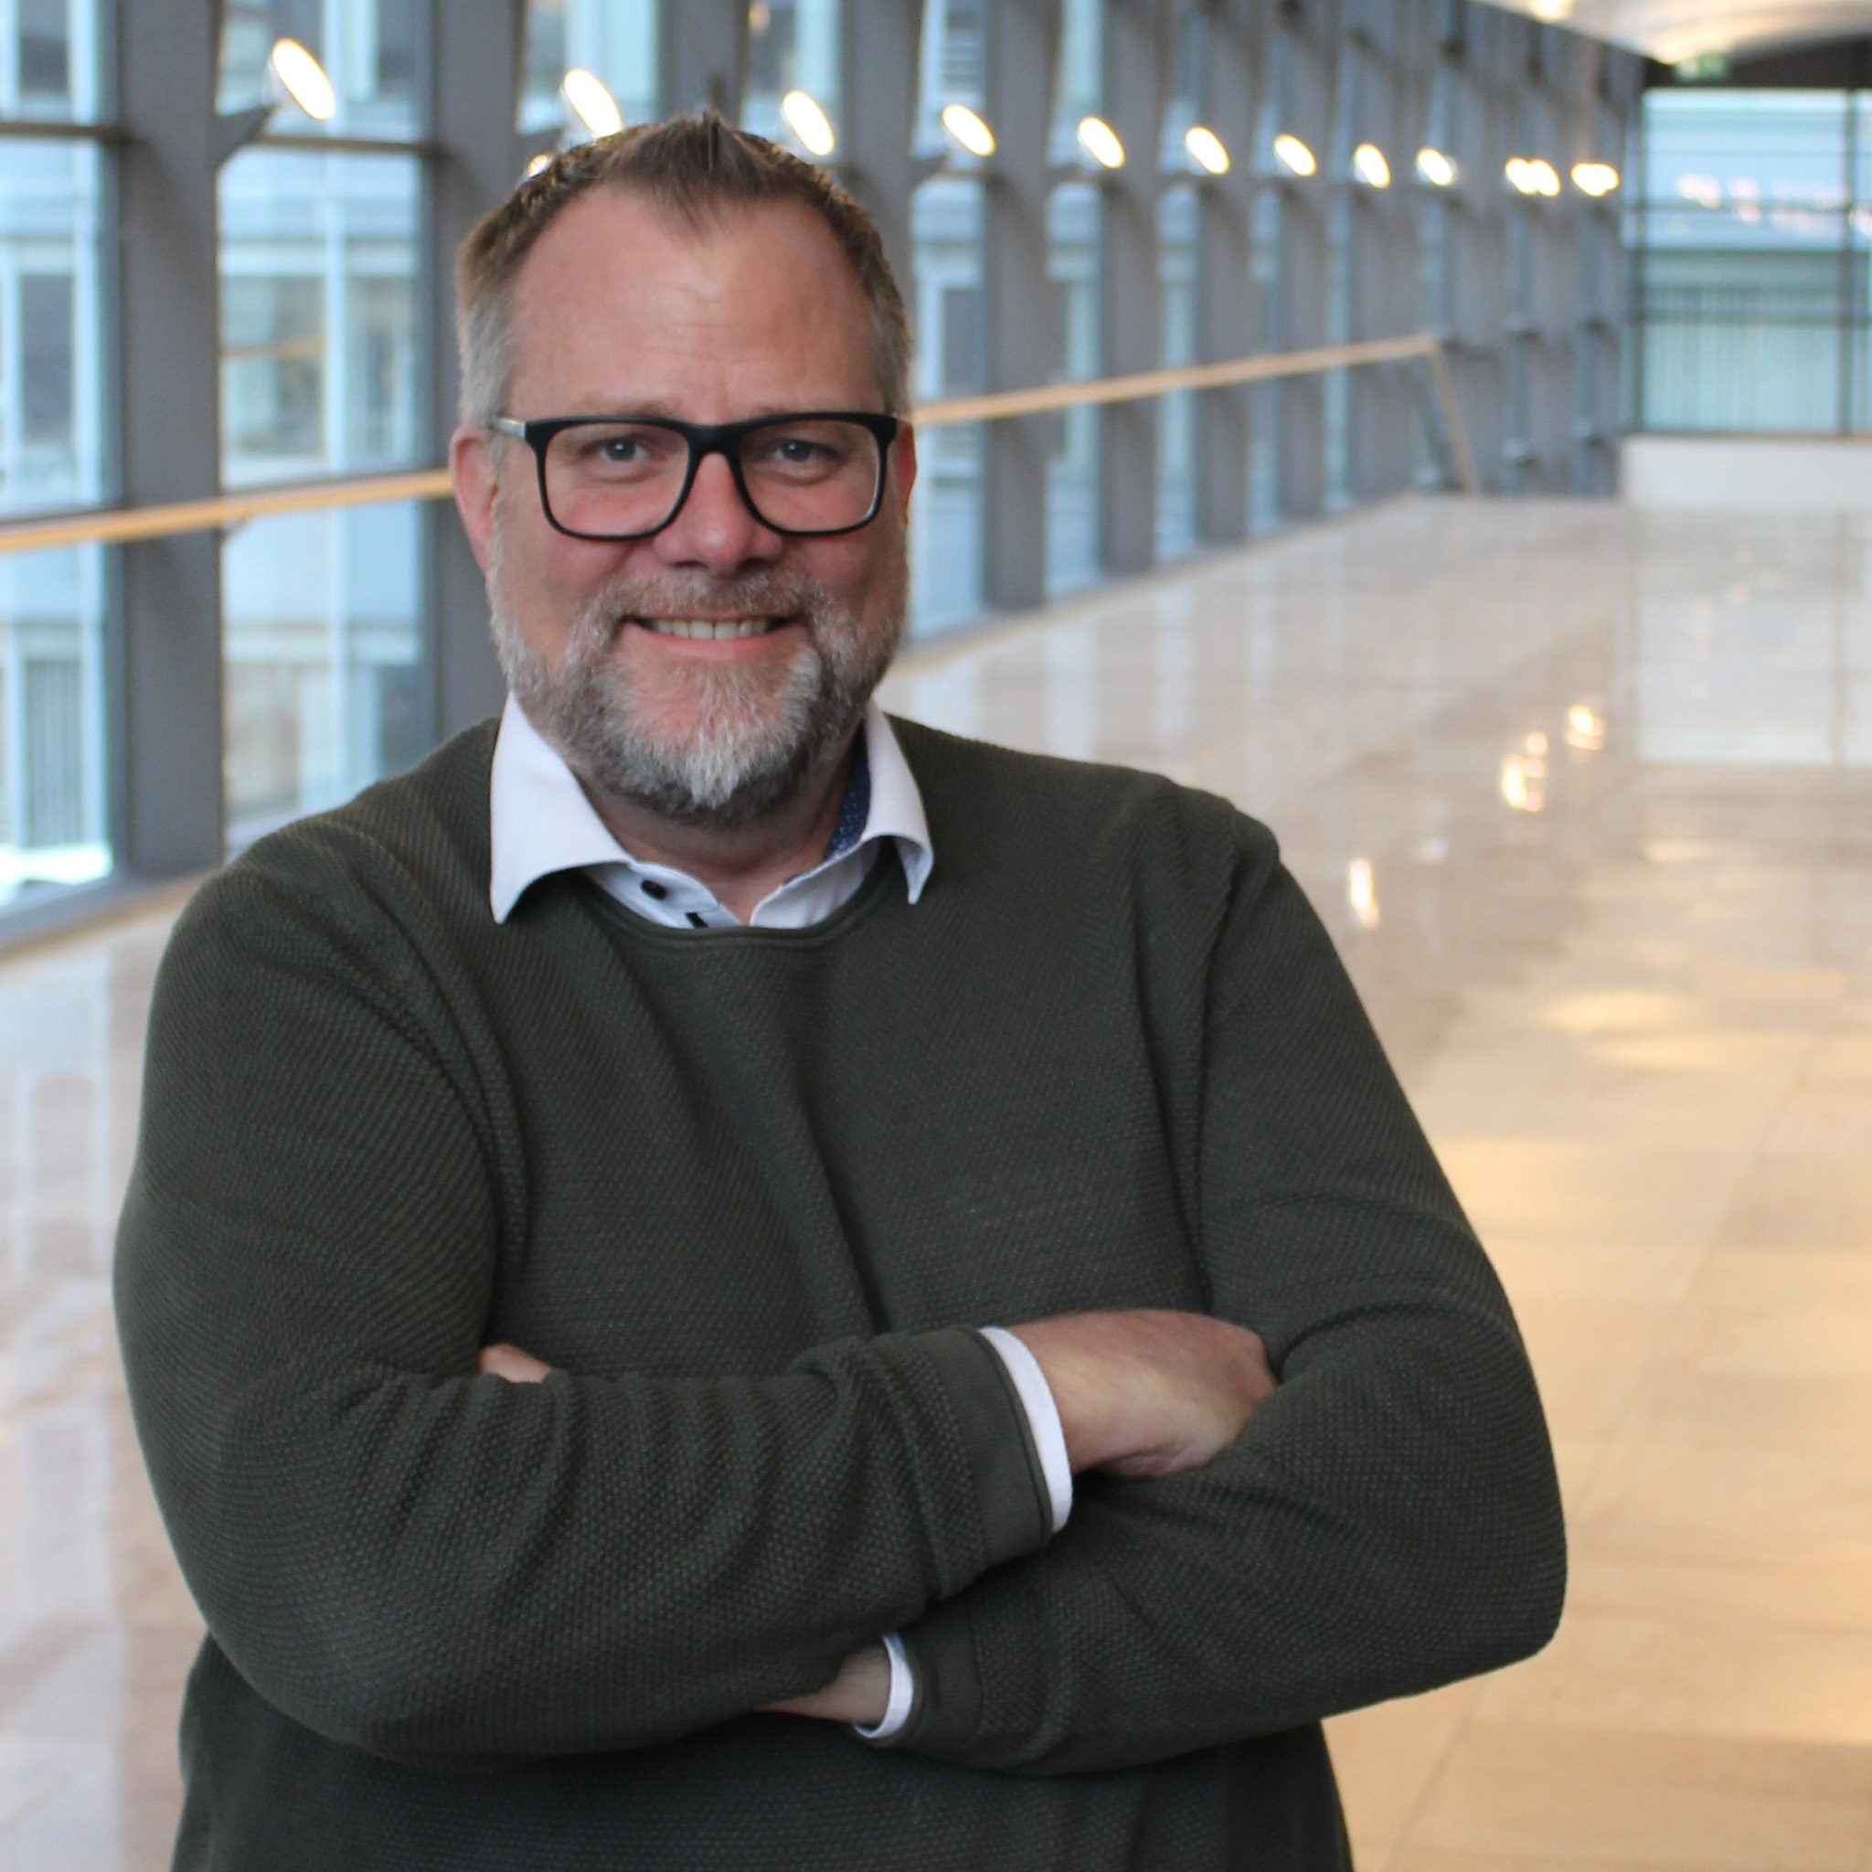
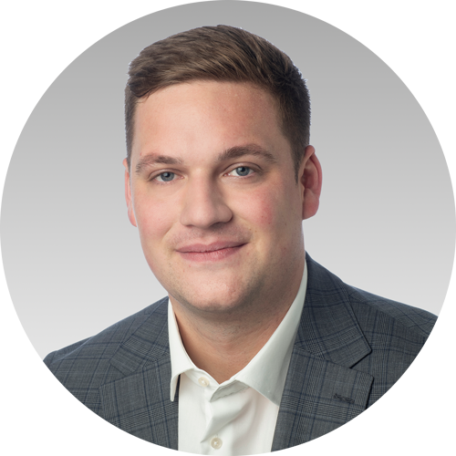
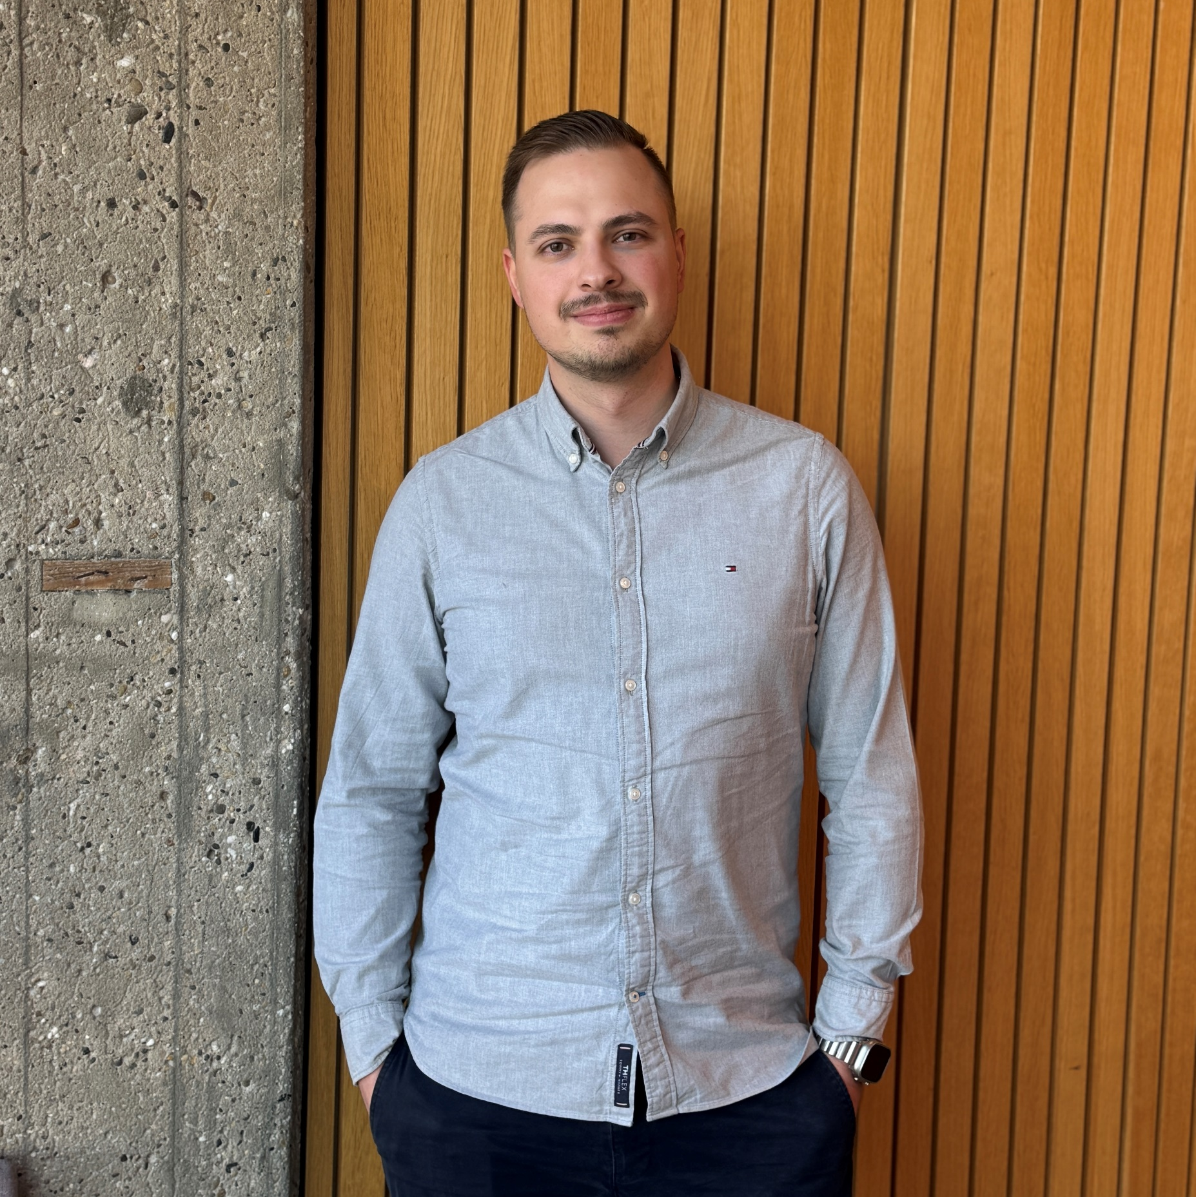
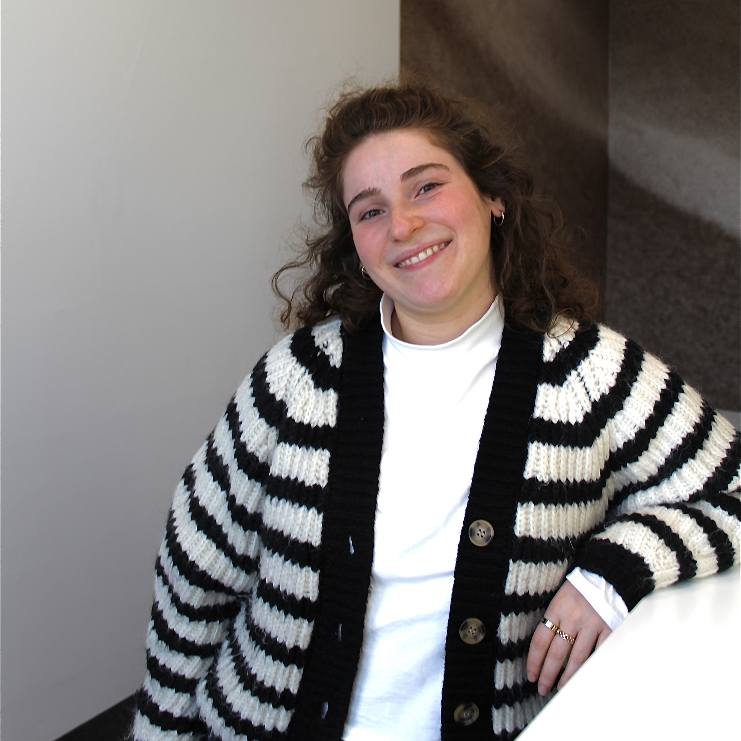
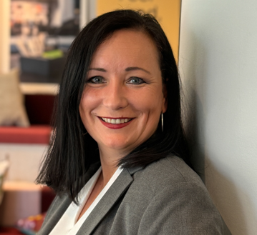
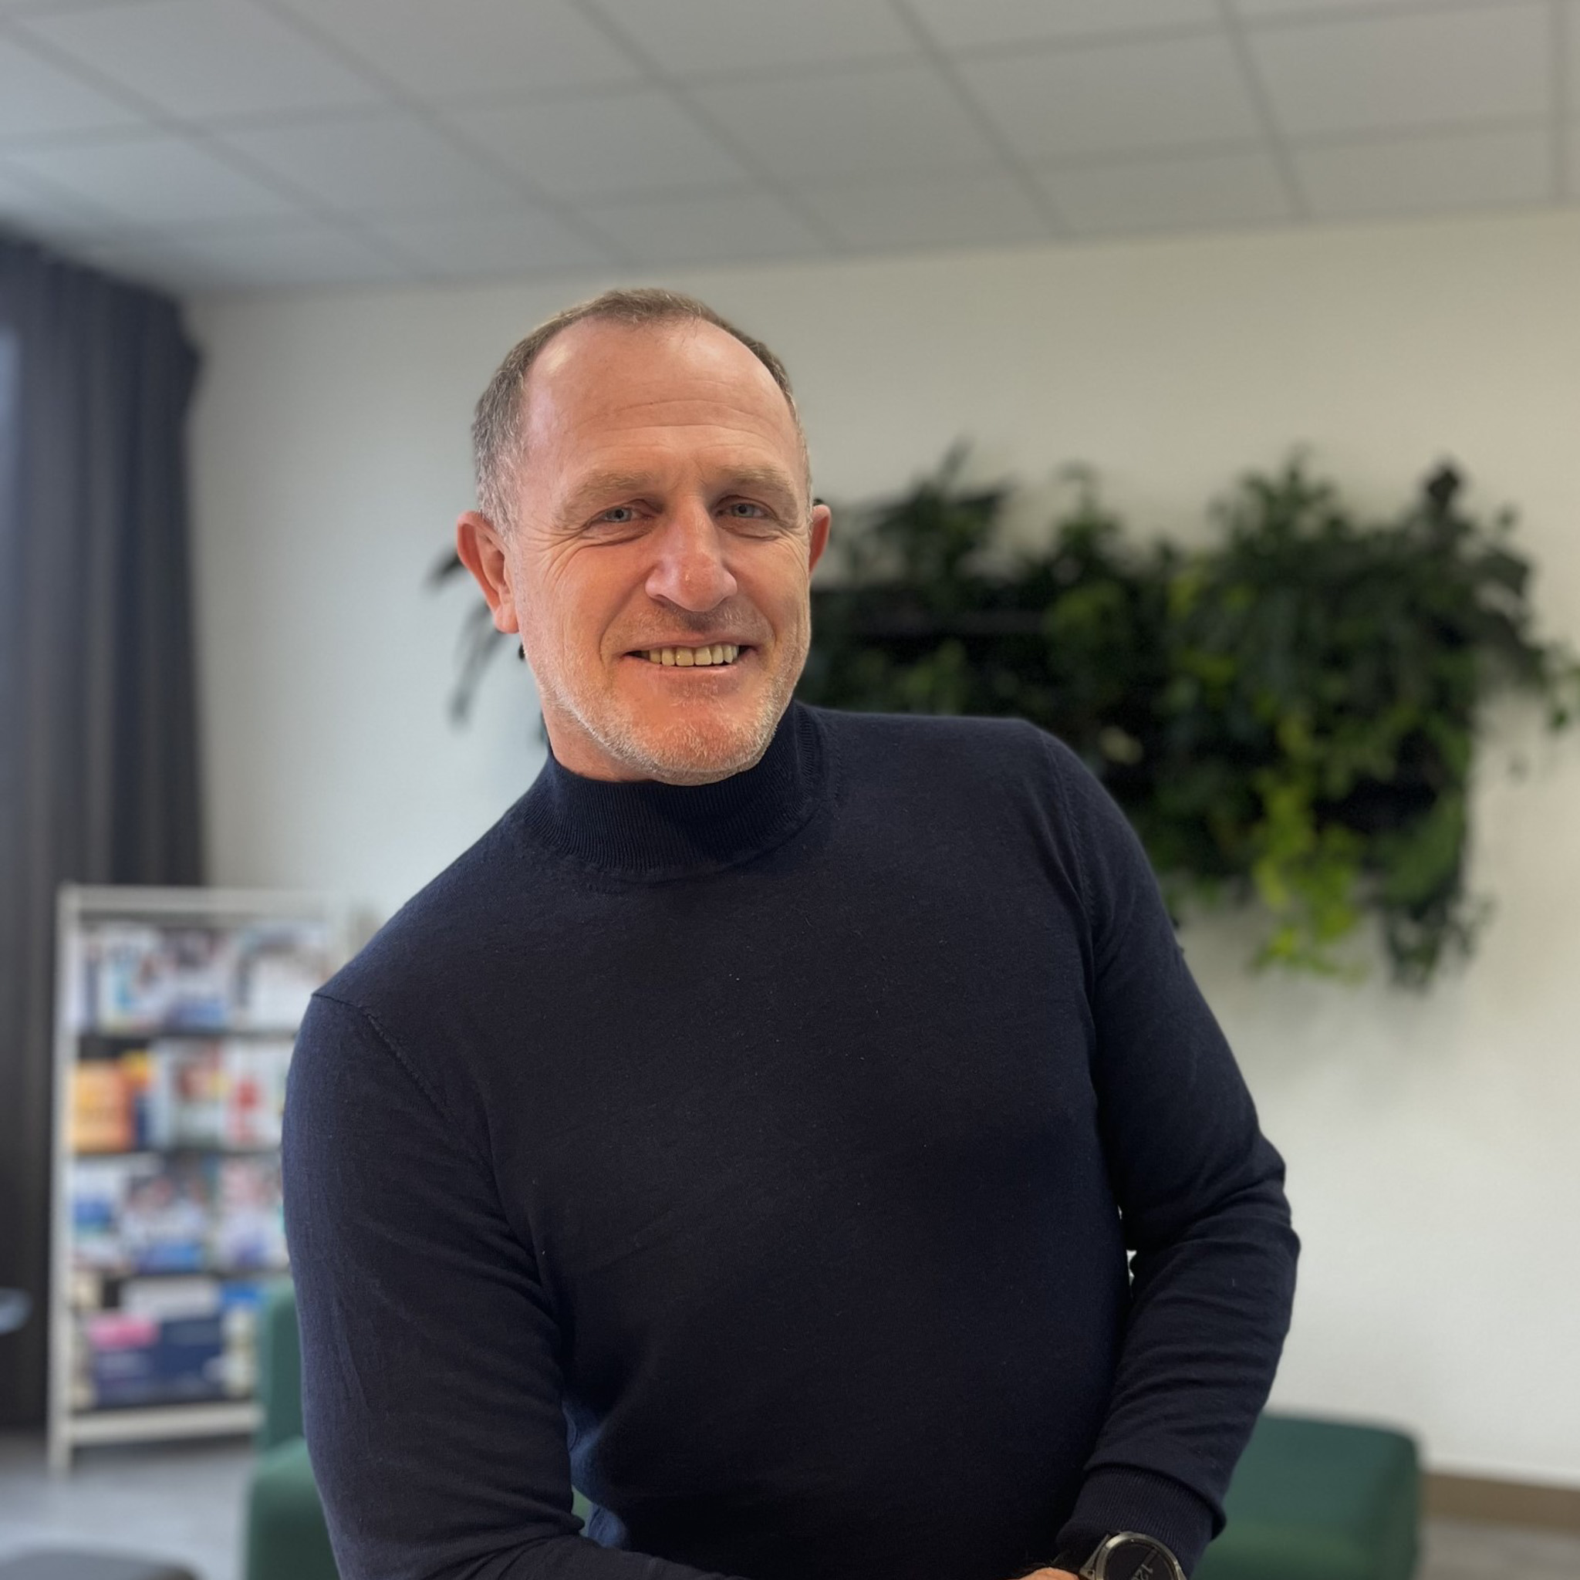
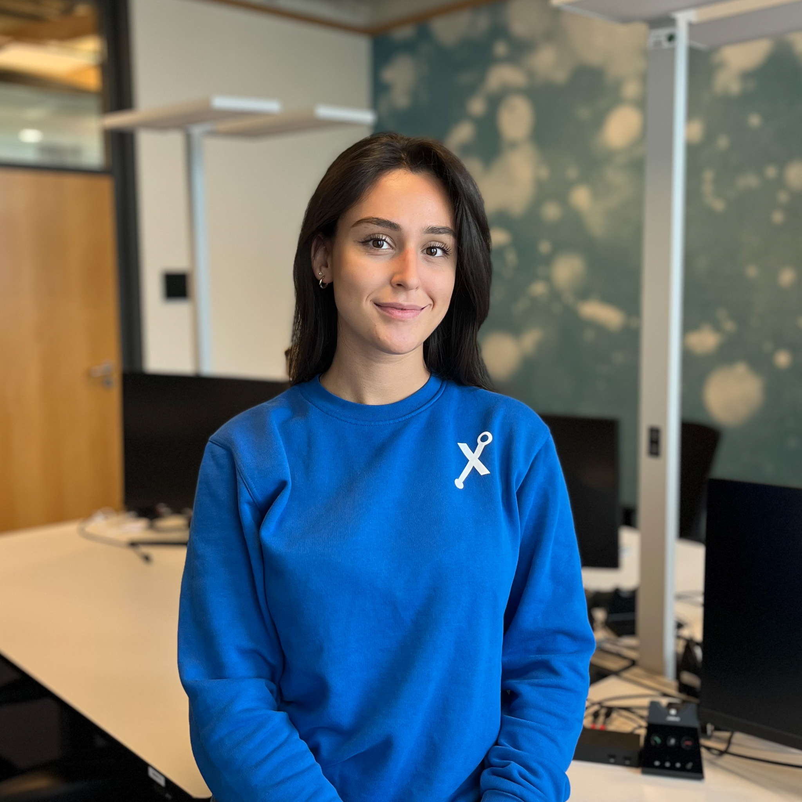
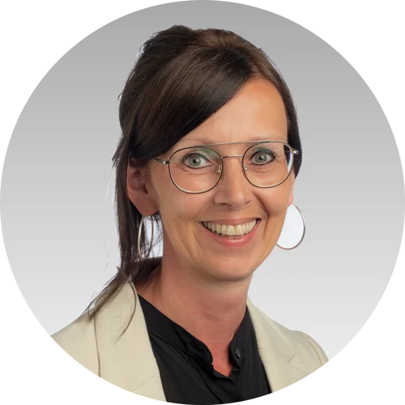
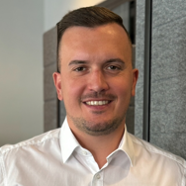
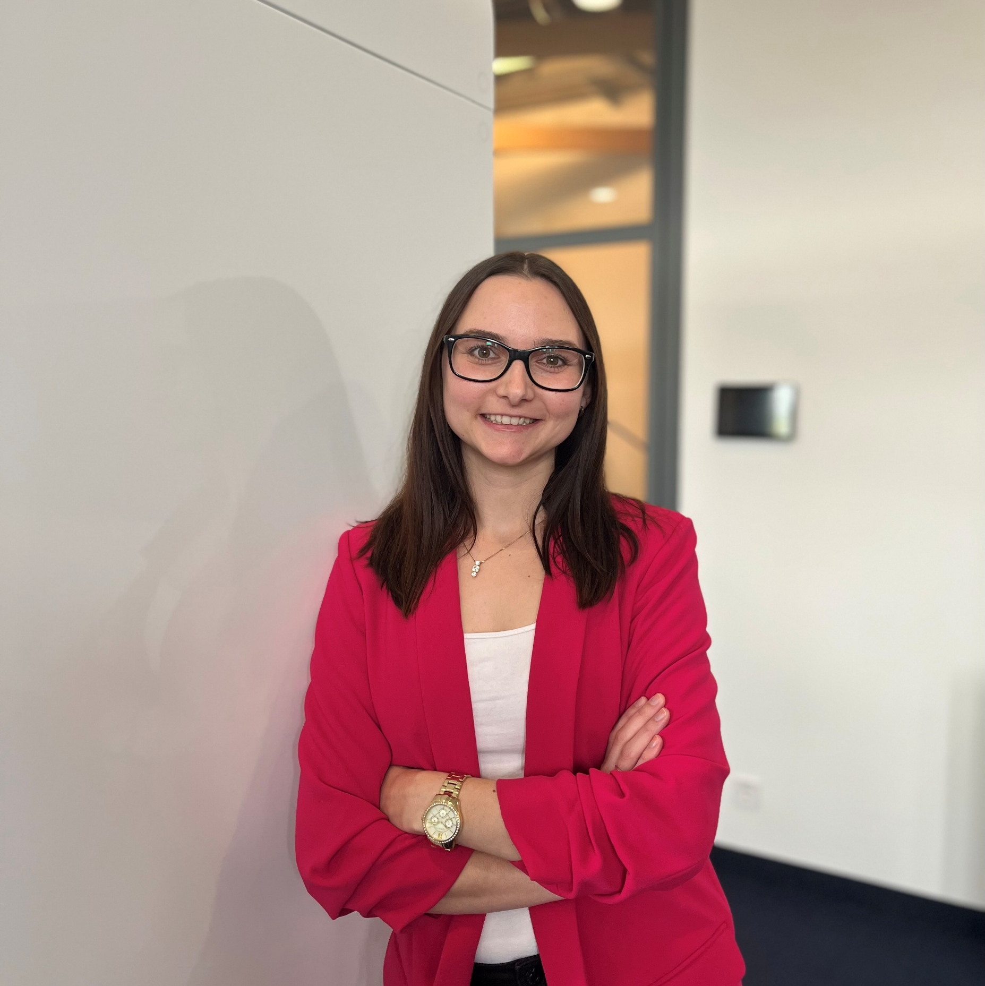
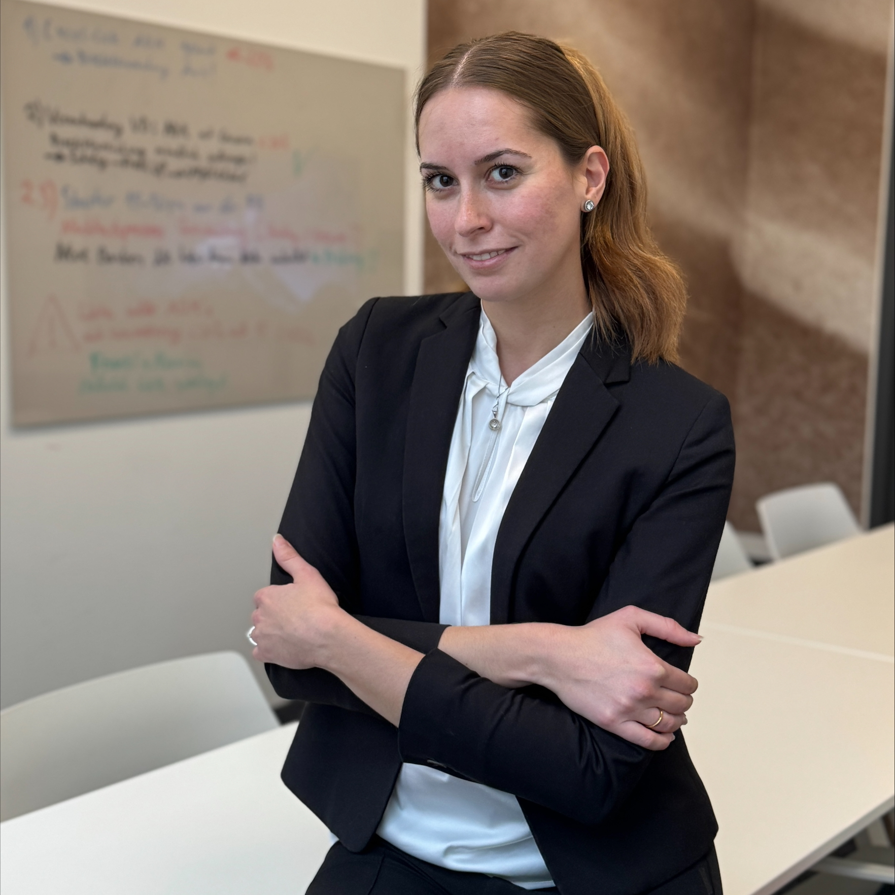
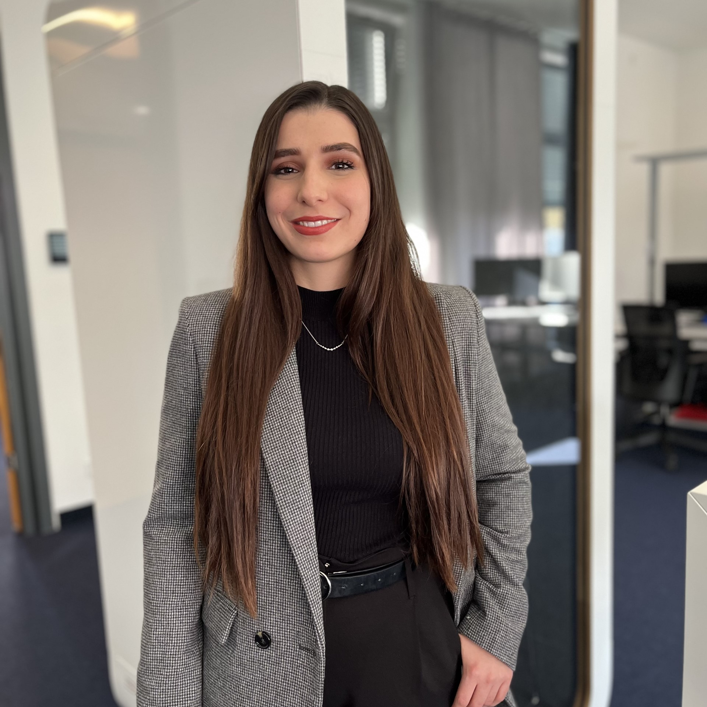
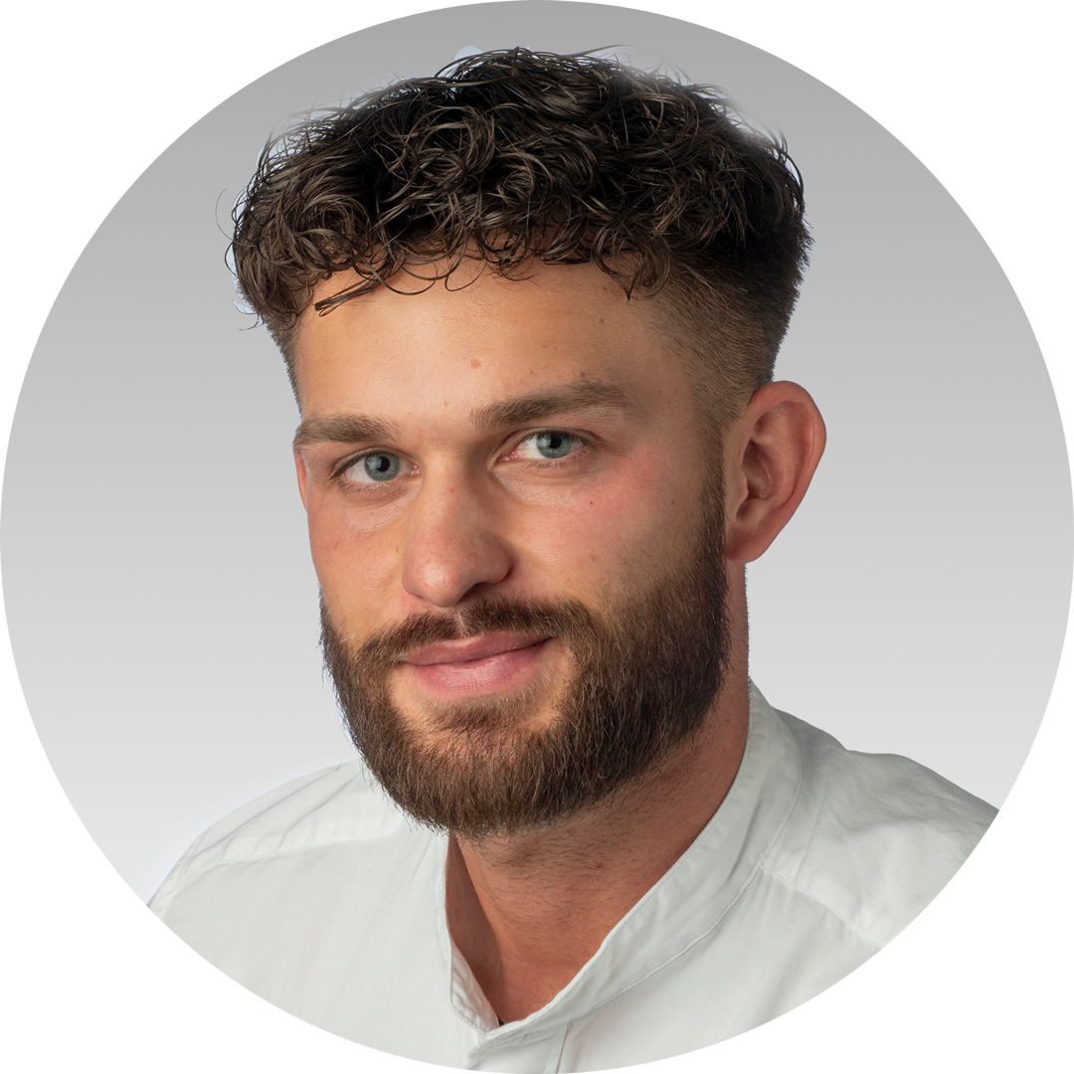
Marvin Hagge Head of Sales Leiter Partnervertrieb
2025
Meilinda Reqica Teamleiterin Partnervertrieb
Lars Löffler Teamleiter Partnervertrieb
Daniela Wolf
Kundenberaterin
Frank Müll
Yannik Mewes
Florian Meckelholt
Joli Tomani
Key-Account-Manager Verbundpartner
Key-Account-Manager Nord
Manager Lead Platin+
Kundenberaterin
Daniel Kiefert
Lukas Sonnenschein
Maxim Wagner
Elif Balaban
Key-Account-Manager Süd
Key-Account-Manager Nord
Manager Lead GenoBerater
Kundenberaterin
Tina Köcher
Tonko Cikojevic
Pamela Agalliu
Michaela Kuzmanovic
Key-Account-Managerin Süd
Senior Key-Account-Manager Mitte
Partner-Account-Managerin
Kundenberaterin
David Koch
Johanna Layher
Joana Einsiedler
Key-Account-Manager Mitte
+ 1
Managerin Lead Vermittler
Kundenberaterin
Gina Deufel
Yanislav Medvedoskiy
+ 1
Managerin Lead Vermittler
Kundenberater
+ 3

Slide 5

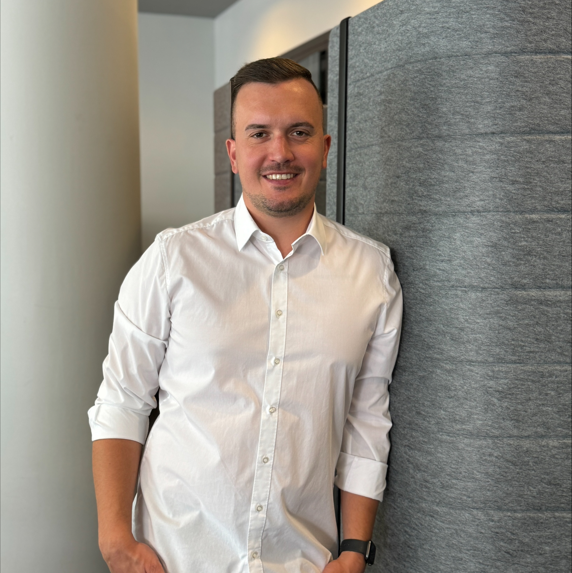
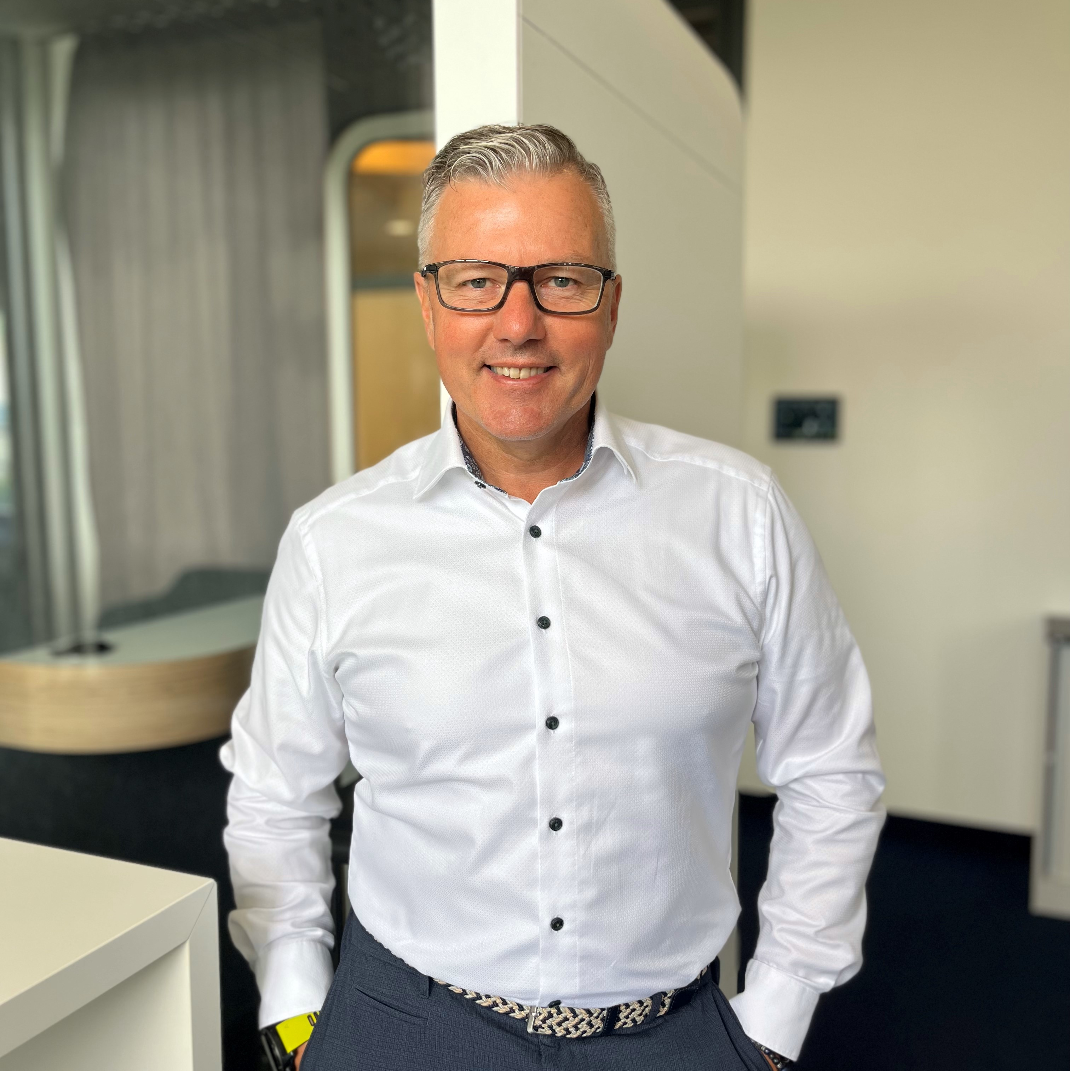
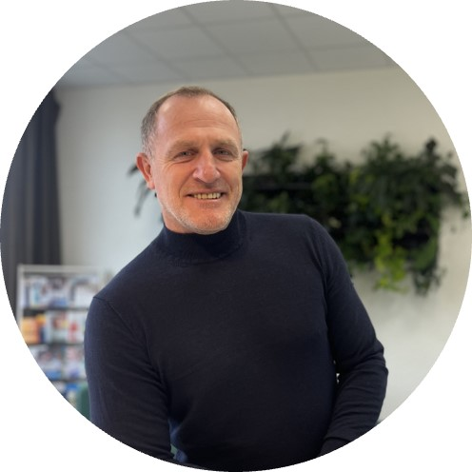
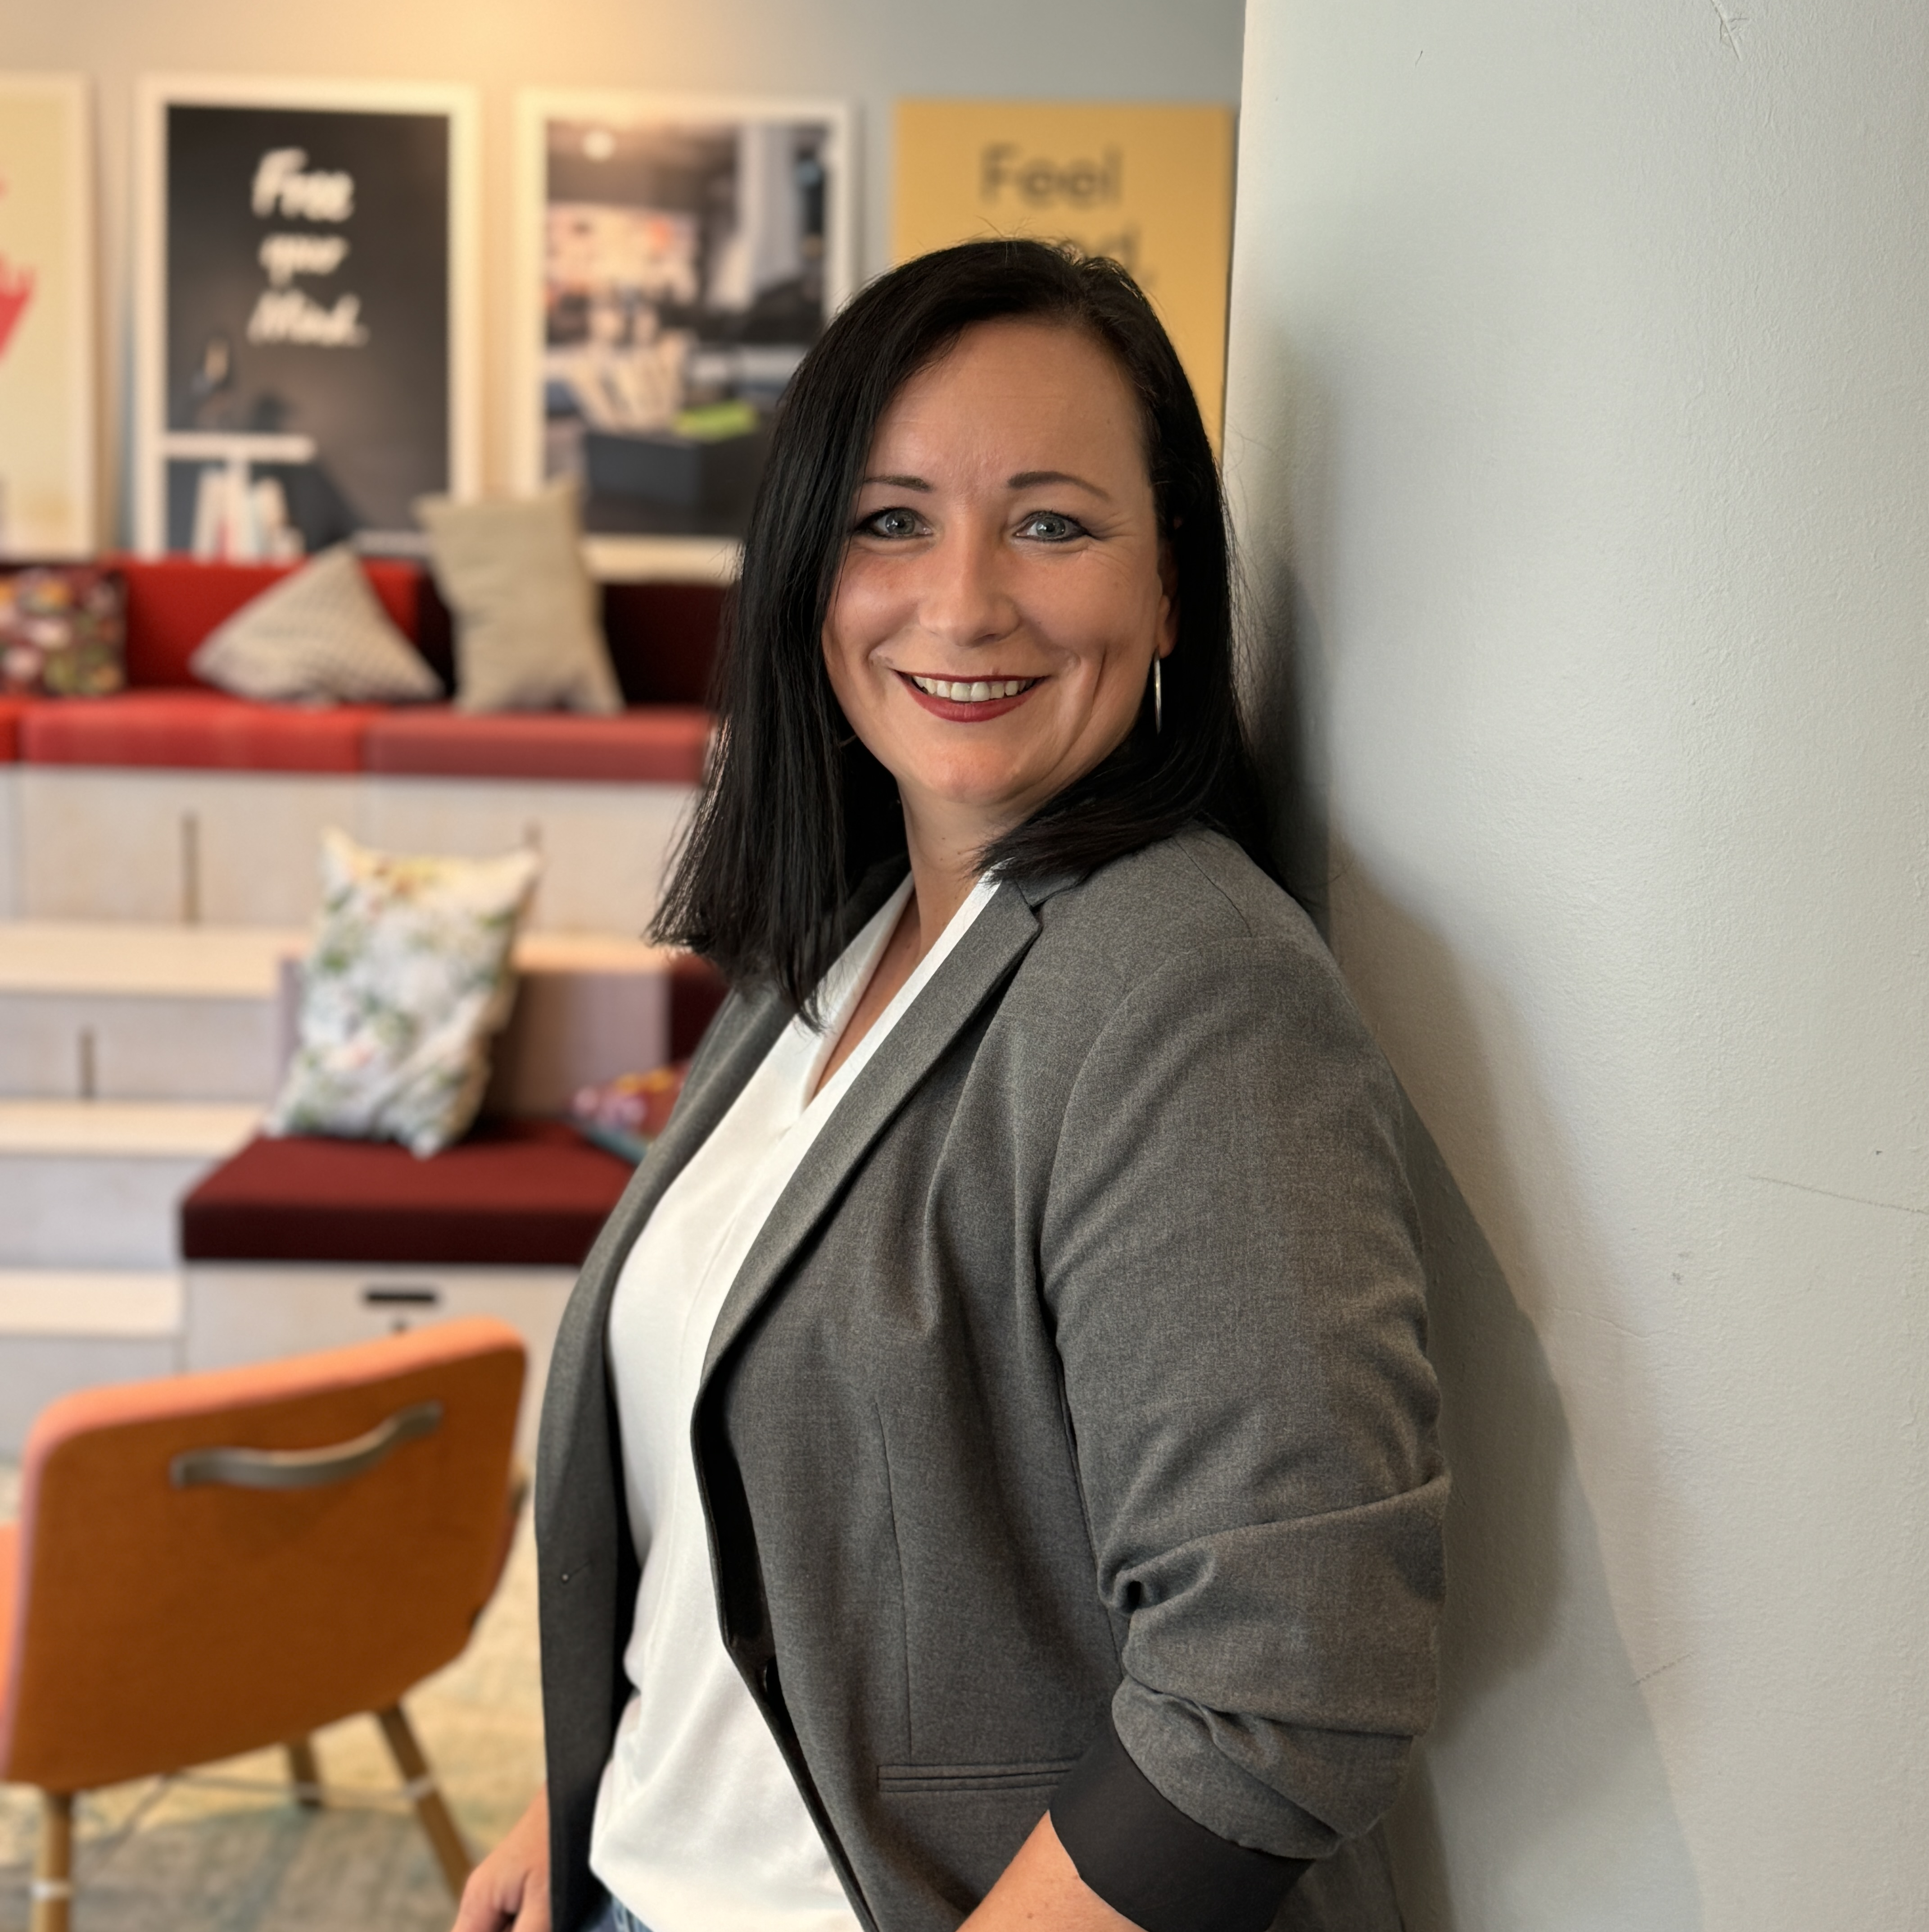

Kommisarische Betreuung. Yannik Mewes & Lukas Sonnenschein.
Yannik Mewes
24
18
17-25, 29, 30, 38
26-28, 31, 49
25
18
23
20
22
17
26
27
21
19
Lukas Sonnenschein
Kommisarische Betreuung. Lars Löffler.
28
29
16
01-04, 06-10, 12-16, 39, 95
49
13
12
32-33, 42, 44-48, 59
30
39
14
10
48
32
31
38
15
46
45
33
37
03
47
44
59
06
40
58
34
04
02
Lars Löffler
41
43
42
99
01
David Koch
52
50
51
57
07
09
40-41, 50-53, 58
35
36
34-37, 56-57, 96, 99
53
98
08
56
65
61
63
54
60
97
96
95
55
64
Frank Müll
66
67
68
69
92
Tonko Cikojevic
74
90
54, 66-68, 76-79
91
93
55, 60-61, 63-65, 90-93, 97
76
75
71
94
70
73
85
77
89
86
84
72
Tina Köcher
78
80
79
88
87
81
83
69-75
82
Daniel Kiefert
80-89, 94

Slide 6

So erreichst du uns.
0 800 8 000805.
0 800 8 000807 BFX FINANZIERUNGSBERATUNG

Slide 7
Wir freuen uns auf eine partnerschaftliche Zusammenarbeit.
Notes:
Schnellere Bearbeitung
Den direkten Draht: Klarheit in den Ansprechpartner
Mehr Konzentration und Betreuung durch Account-Manger

